Slide 1


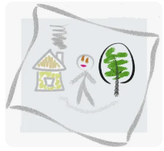
Метапредметная неделя для детей с ограниченными возможностями здоровья как технология
Коллективного Творческого Дела в условиях дистанционного обучения
Финеева Надежда Михайловна
Учитель начальных классов
ГОУ ЯО «Центр помощи детям»

Slide 2
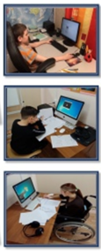
ГОУ ЯО «Центр помощи детям»
в цифрах (на данный момент)
Школе дистанционного обучения 14 лет
Дети с ОВЗ и инвалидностью 100%
В начальной школе :
19 учеников и 12 классов
параллель I – 2 ученика, 2 класса
параллель II – 5 учеников, 3 класса
параллель III – 7 учеников, 4 класса
параллель IV – 5 учеников, 3 класса
3 классных руководителя

Slide 3
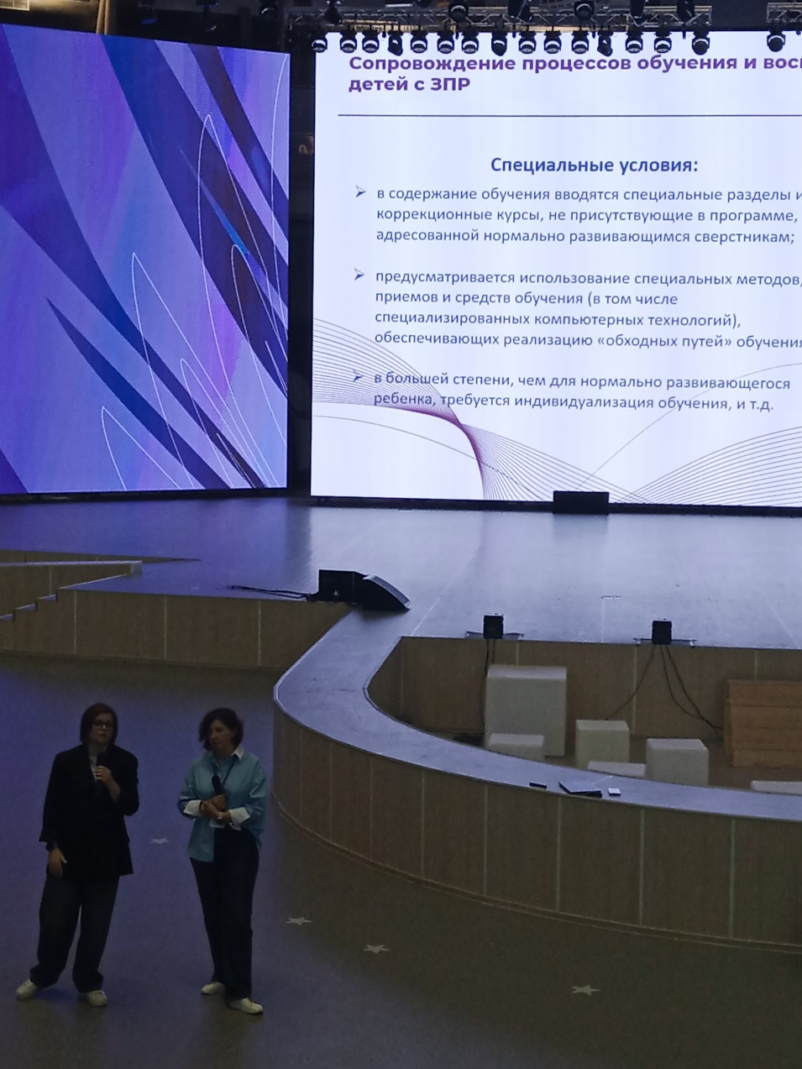


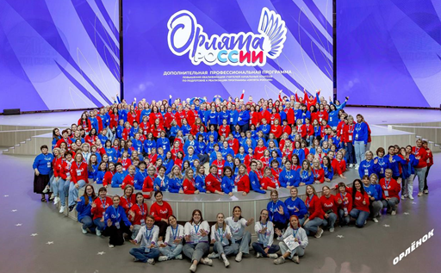

Slide 4
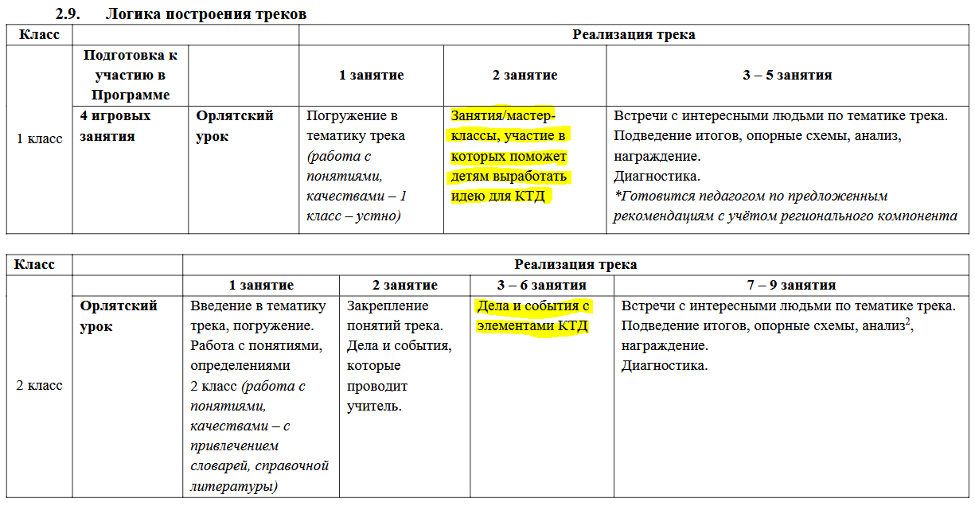
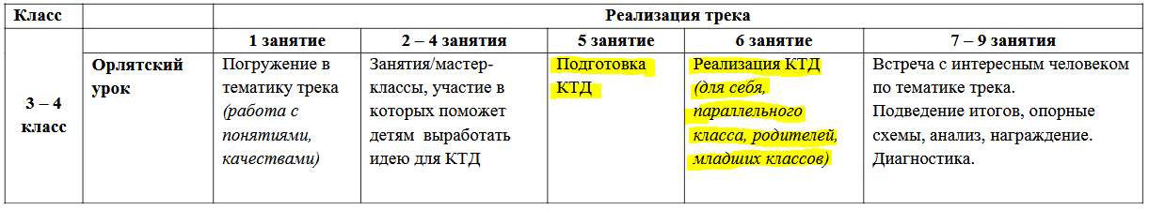

Slide 5
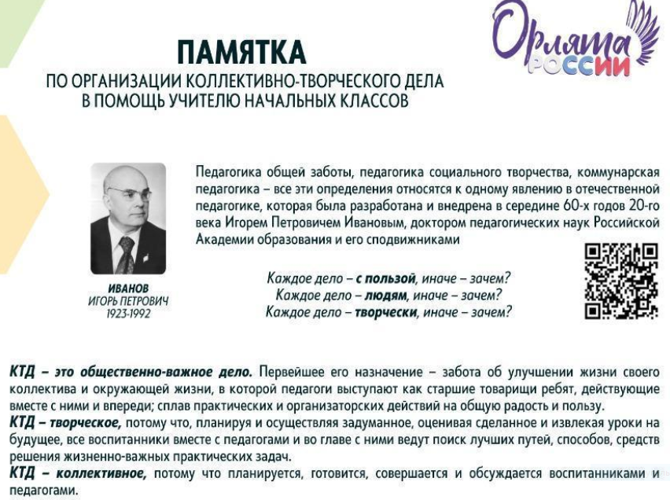

Slide 6

Тематика метапредметных недель начальной школы
Книга – лучший друг ребят
Родина моя – Ярославия
Милой мамочке букет
Великая война – Великая Победа
Волшебный мир дедушки Корнея
Звёздный путь
Новогодняя круговерть
Незнайка и его друзья
Путешествие к островам наук

Slide 7
Стадии КТД

Slide 8
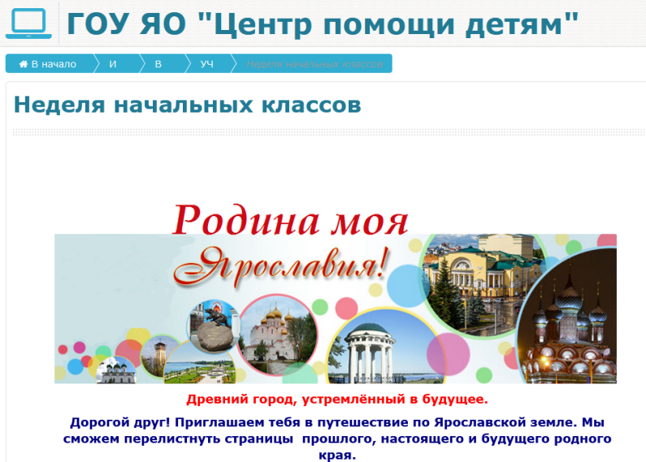
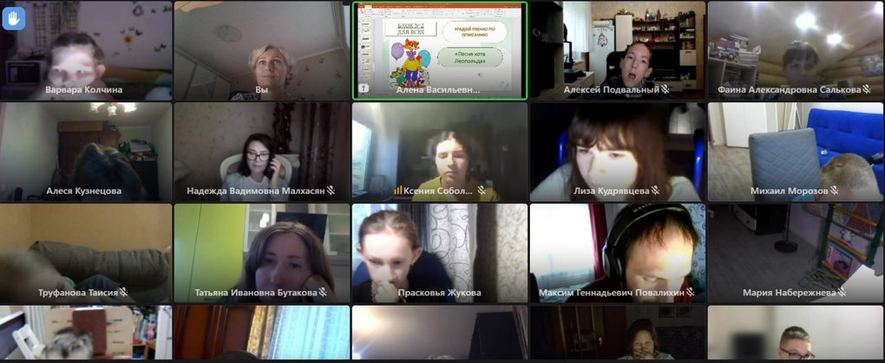
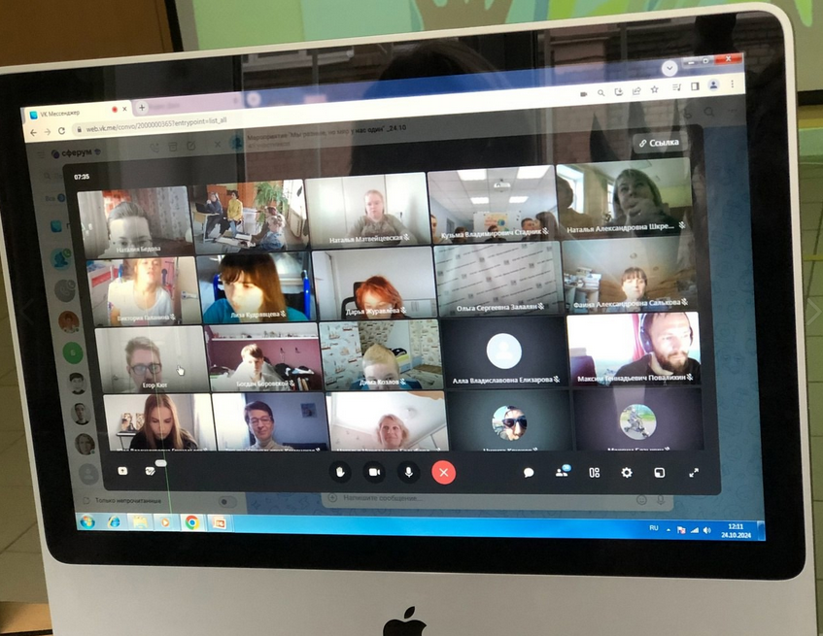
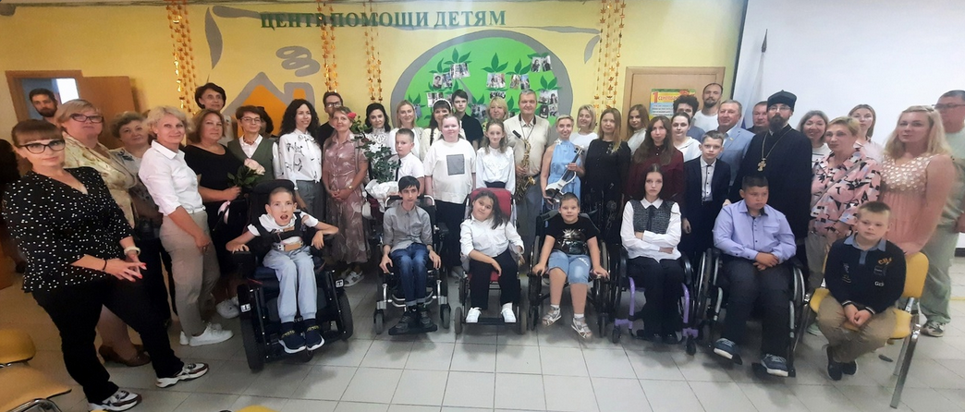
Для кого? Когда? Где?

Slide 9
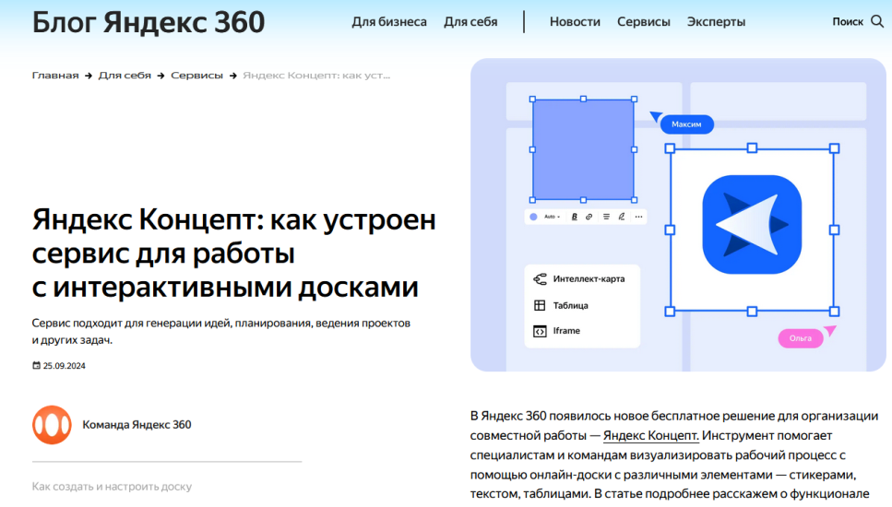
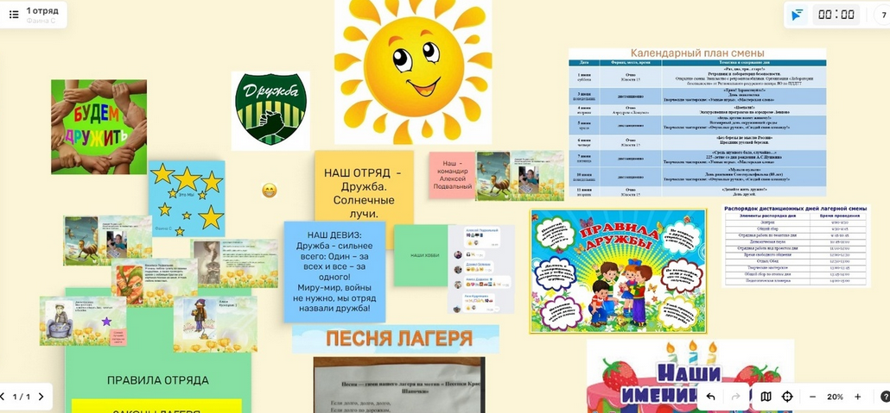
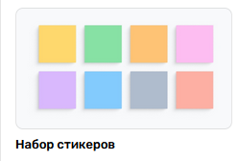
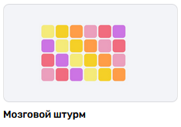
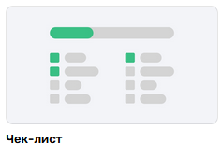
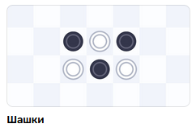
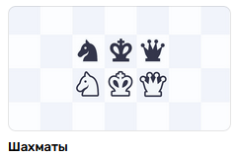
Использование интерактивной доски на этапе планирования

Slide 10
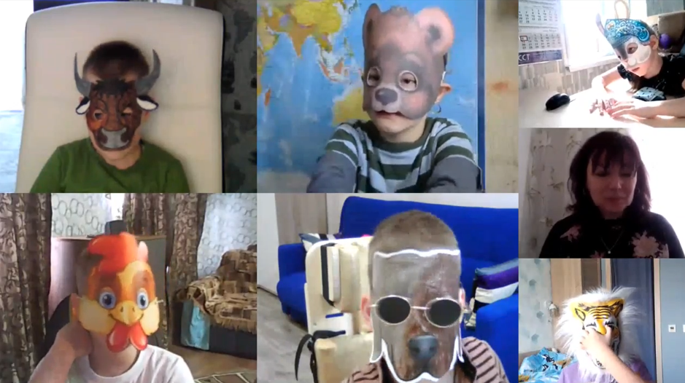
Репетиция сказки

Slide 11
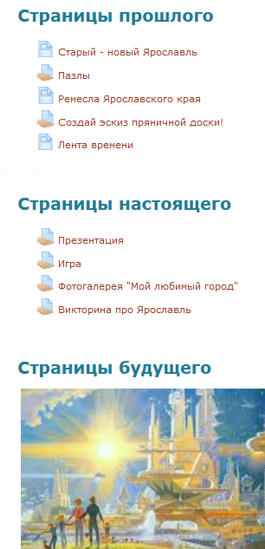
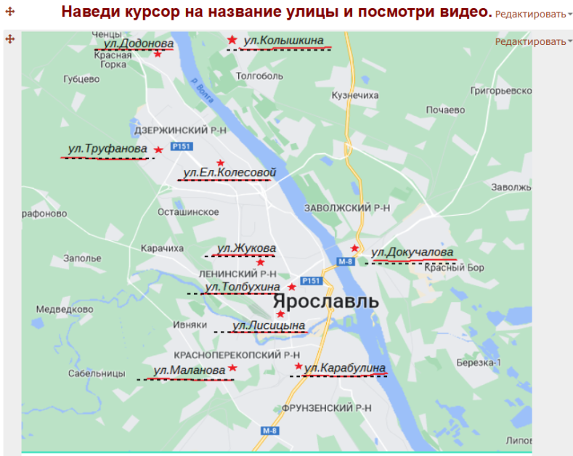
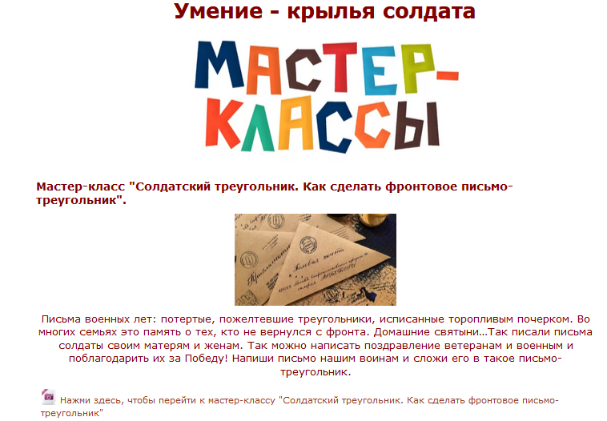
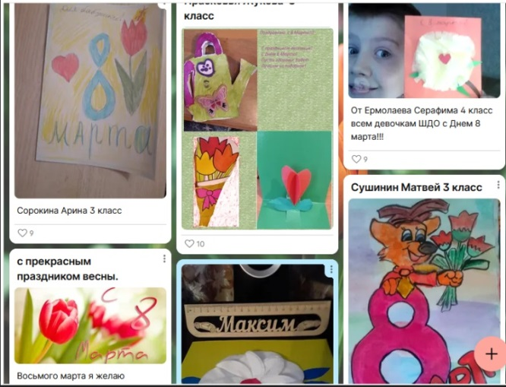
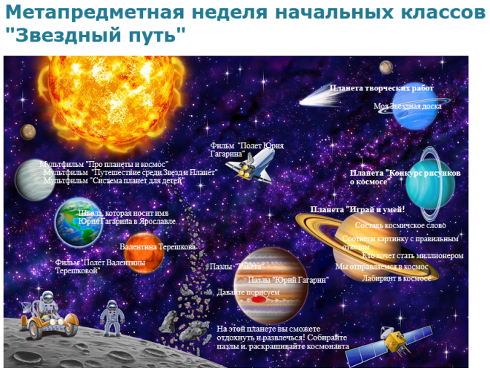
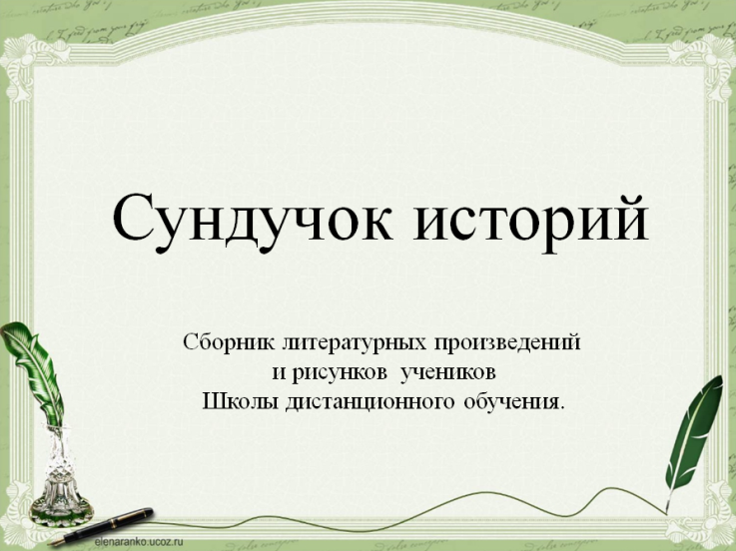

Slide 12

Каждое дело – с пользой, иначе – зачем?
Каждое дело – людям, иначе – зачем?
Каждое дело – творчески, иначе – зачем?

